Slide 1

HELLO!
Добрый день!

Slide 2
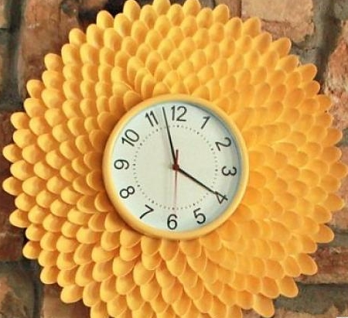
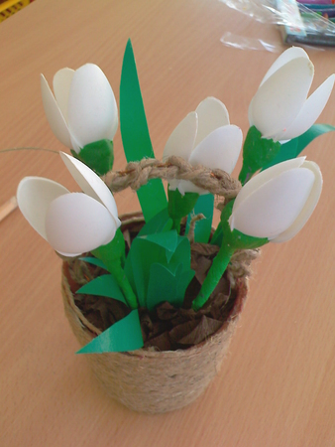
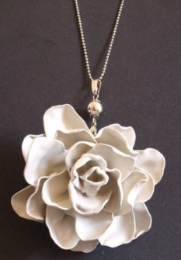


Slide 3
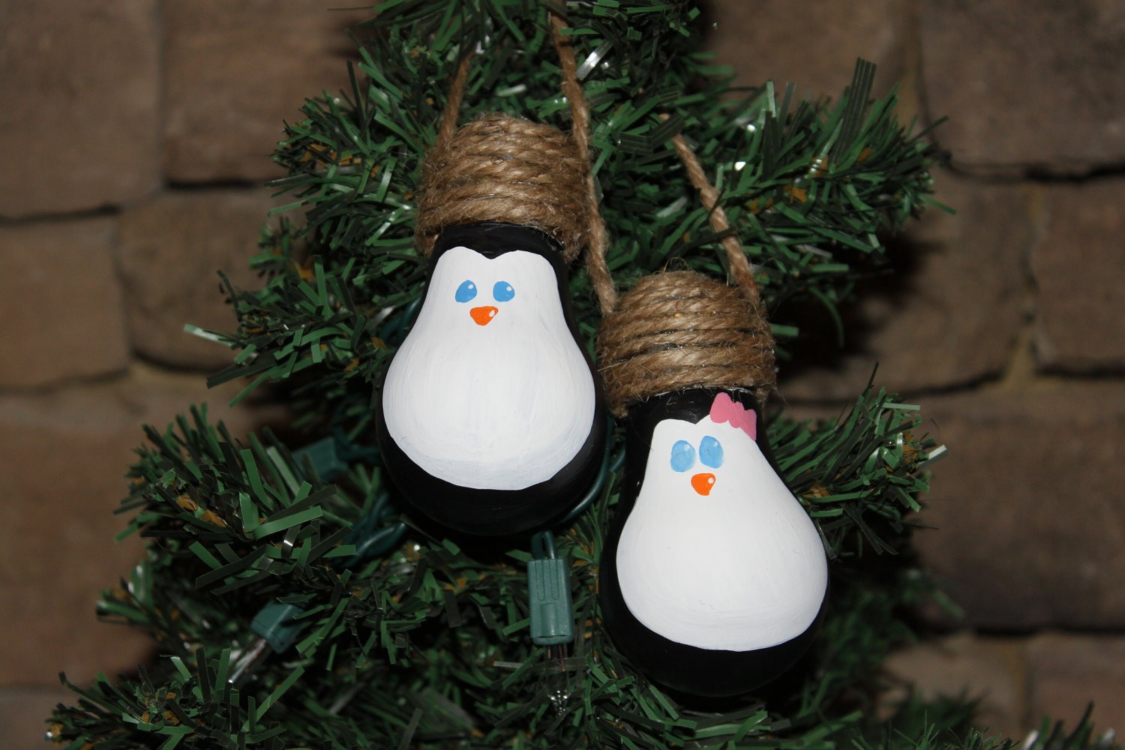
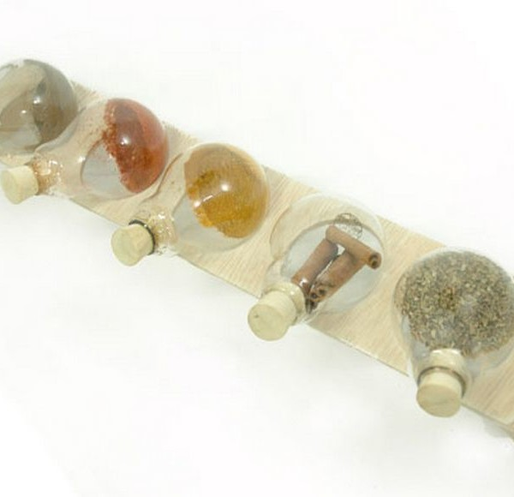


Slide 4

Использование нетрадиционных форм и методов обучения на уроках английского языка
Ткаченко Юлия Юрьевна
учитель английского языка
МБОУ «Многопрофильный лицей №5 им. Н.П. Бойко г. Донецка»
Донецк 2024

Slide 5
«Tell me and I forget.
Teach me and I remember.
Involve me and I learn.»
Benjamin Franklin
«Скажи мне и я забуду
Научи меня и я запомню.
Вовлеки меня и я пойму.»
Бенджамин Франклин

Slide 6

Мой девиз :
Учение с увлечением нужно всем без исключения
Симон Львович Соловейчик

Slide 7
Актуальность:
1
Повышение и поддержание интереса учащихся
к изучению иностранного языка
Поиск условий для раскрытия творческого потенциала обучающихся
2
Использование личностно-ориентированного обучения
3
4
Организация деятельности ученика в инновационной образовательной среде

Slide 8

Цель:
Цель:
исследование нестандартных форм организации уроков иностранного языка
как средства повышения интереса к предмету

Slide 9

Задачи:
изучить педагогическую литературу по данной
проблеме
рассмотреть нестандартные формы и методы проведения уроков иностранного языка
проанализировать
деятельности учителя по применению нестандартных форм проведения урока
определить влияние нестандартных форм проведения урока на интерес учащихся к предмету

Slide 10


Нетрадиционные формы урока как формы интерактивного обучения

Slide 11

Нетрадиционный урок -
импровизирование учебного занятия, имеющее нетрадиционную структуру

Slide 12
Сравнение традиционного и нетрадиционного уроков
Традиционный урок | Нетрадиционный урок
«Учитель-ученик» | «Ученик-ученик»
Активны лидеры | Активны все учащиеся
Социально-ожидаемое мнение | Личное мнение
Учитель – «Носитель истины» | Самостоятельные выводы учащихся
Учебное пространство (внимание на учителя) | Учебное пространство (внимание друг на друга)

Slide 13

Функции, которые выполняет нетрадиционный урок
Развивающая -гармоничное развитие личностных качеств
Обучающая- развитие памяти, внимания, восприятия информации
Воспитательная -
проявления личности в игровых моделях
жизненных ситуаций
Развлекательная -создание благоприятной
атмосферы
Релаксационная -снятие эмоционального напряжения
Коммуникативная -сплочение коллектива в благоприятной обстановке

Slide 14

Основные составляющие нетрадиционных форм обучения
1
мотивация
новизна
2
3
творческая мыслительная деятельность
разнообразие методов и приемов
4
5
положительный интерес

Slide 15







Уроки аналогии в обществен
ной практике
Уроки, основанные на нетрадиционной организации учебного материала
Уроки в форме соревнования и игр
Уроки, напоминающие публичные формы общения
урок мудрости
пресс-конференция
конкурс
телемост
исследование
турнир
изобретательство
бенефис
откровение
панорама
КВН
анализ первоисточников
урок-блок
аукцион
ролевая игра
диалог
мозговая атака
урок-«дублер»
митинг
деловая игра
устный журнал.
репортаж
регламентированная дискуссия
кроссворд
викторина
интервью
телепередача
дуэль
комментарии

Slide 16
Уроки, основанные на имитации деятельности учреждений и организаций
Уроки, опирающиеся на фантазию
Трансформация традиционных способов организации урока
Внеклассные мероприятия
урок сказка
лекция-парадокс
спектакль
суд
Урок-подарок
парный опрос
утренник
следствие
урок-сюрприз
экспресс-опрос
концерт
трибунал
урок-зачет
Инсценировка
цирк
урок-консультация
диспут
патентное
бюро
защита читательскогоформуляра
ученый Совет

Slide 17
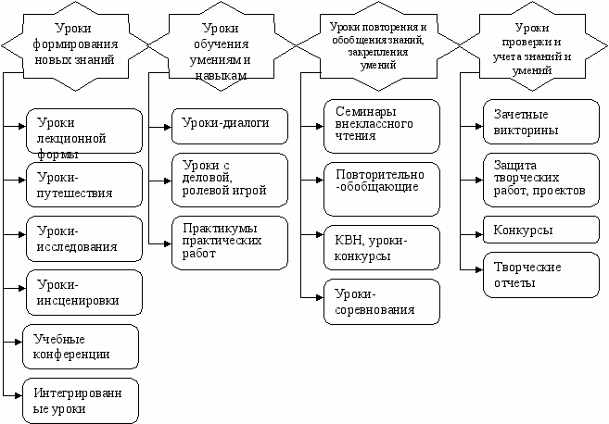
Место нетрадиционного урока в системе уроков
по изучаемой теме

Slide 18
Нетрадиционные (интерактивные) методы
работа в малых группах
фонетические игры
театрализованные диалоги сценки
Insert
Песни и стихи на английс
ком
Проект
Лексические игры
Fishbone
Карусель
Кластер
Грамматические игры
Денотатная карта
Ментальная карта
Мозговой штурм
Урок - путешествие
Игровой метод
дидактические игры
изобразительный проект
кроссворд

Slide 19
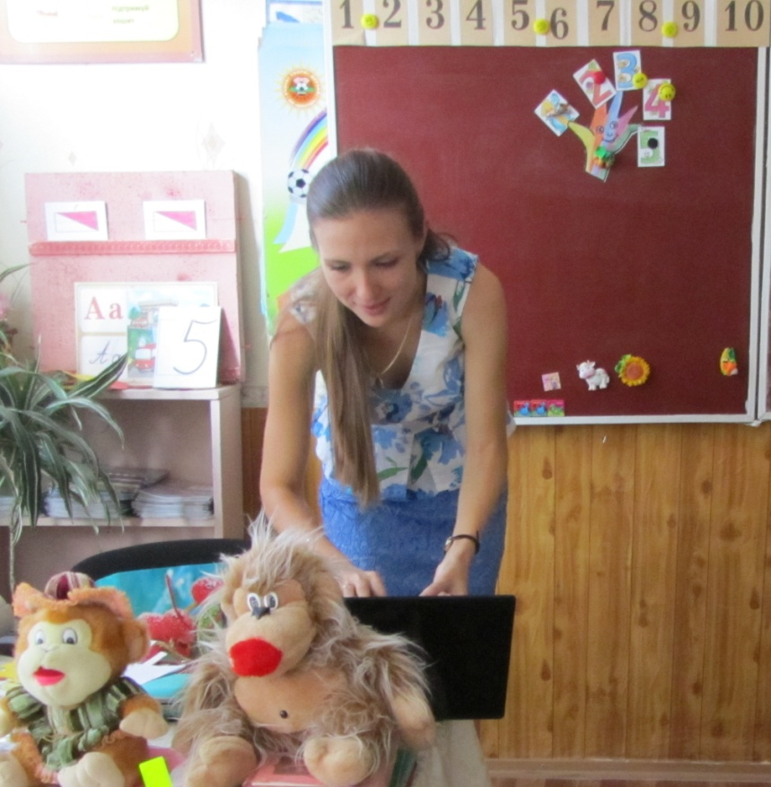
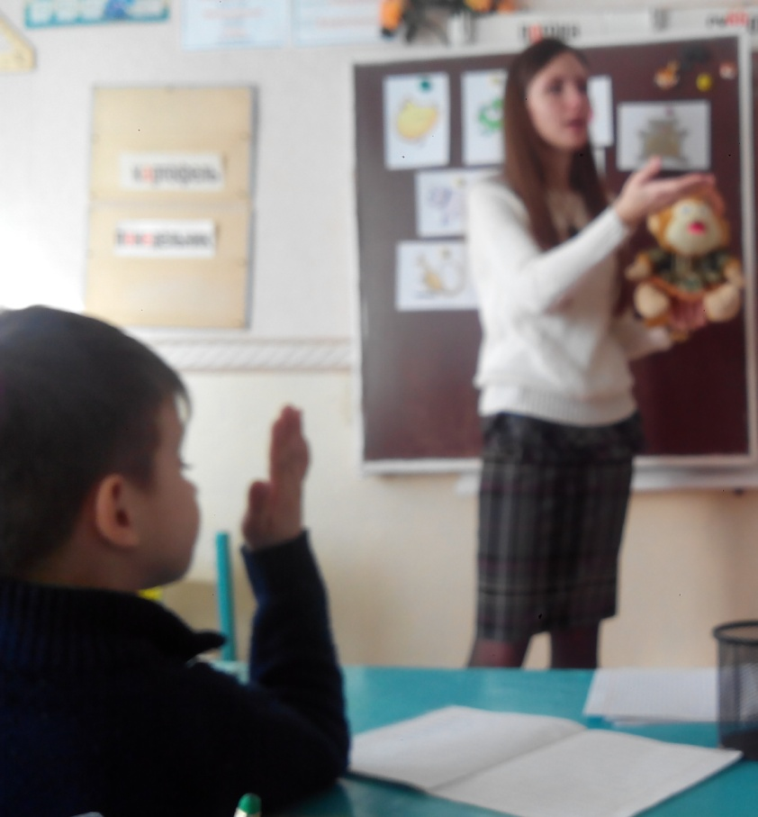
Метод игры на уроках английского языка
На каждый урок в младших классах стремлюсь
провести в форме увлекательной игры и часто привожу с собой «гостей». Игровой метод позволяет всех детей вовлекать в познавательную деятельность.
От имени гостей общаюсь с ребятами

Slide 20
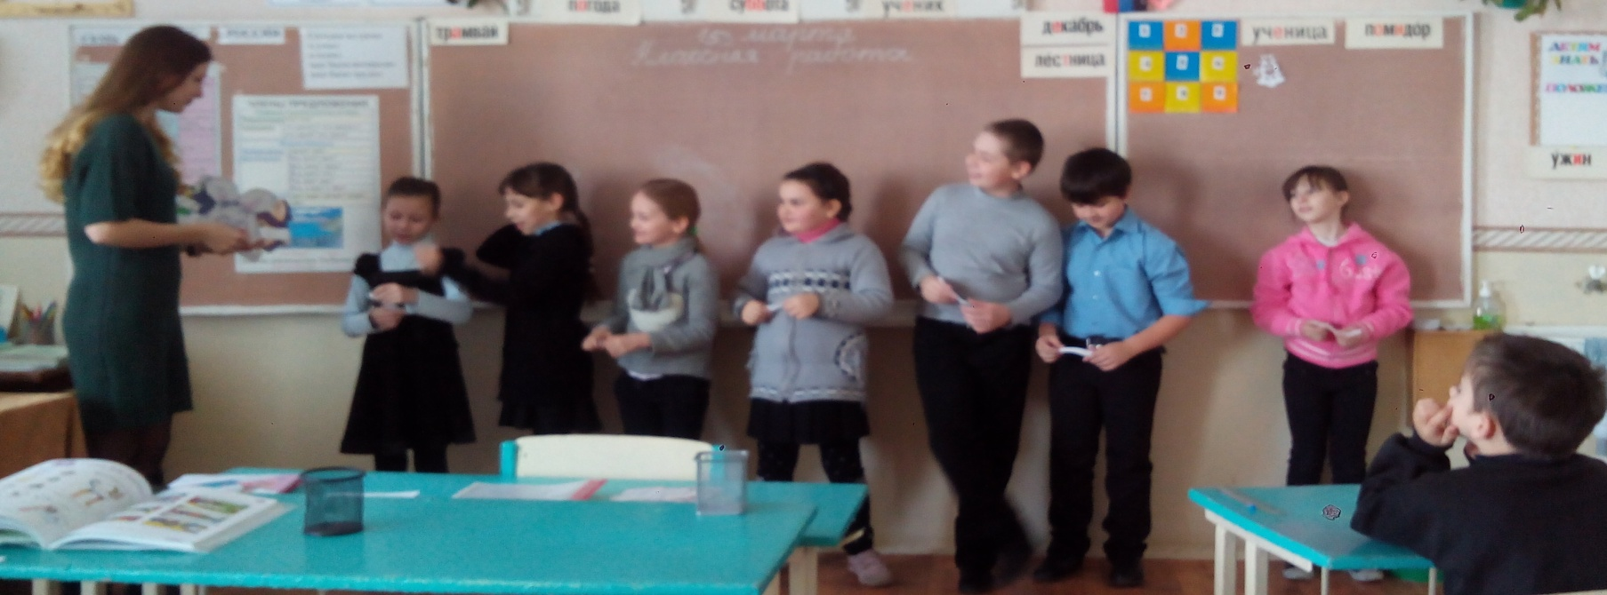
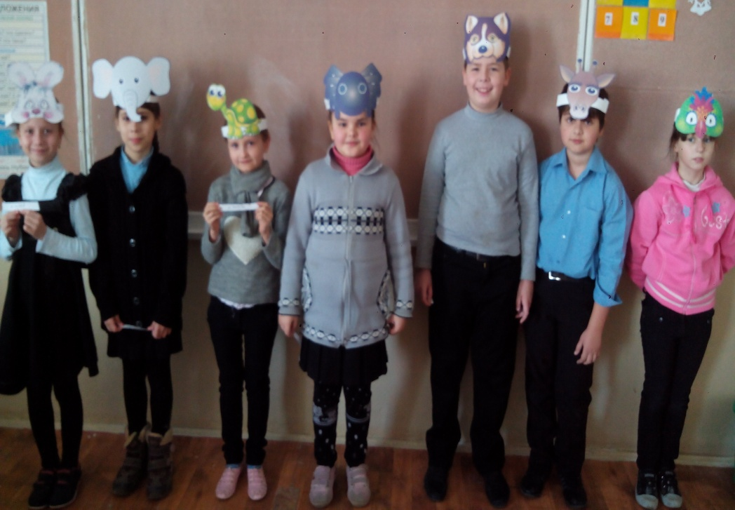
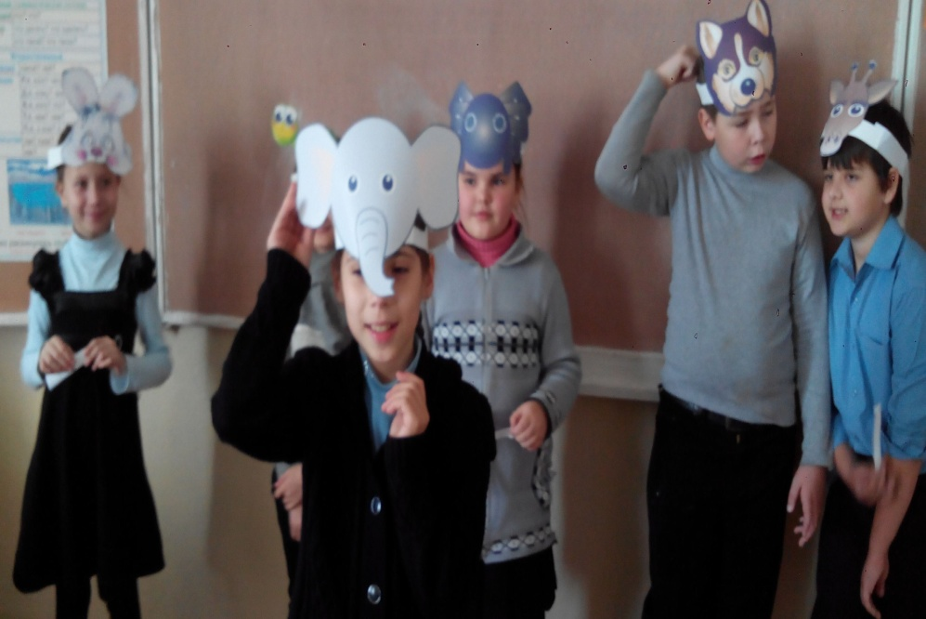
Инсценирование с целью закрепления изученных грамматических структур и лексических единиц

Slide 21
Метод проектов
часто использую с учениками на стадии закрепления изученного материала. Благодаря данному методу ученик приобретает активную позицию в решении проблемы, ищет пути ее решения, изучает и документирует свои доводы
Законченный проект может иметь формы:
Статья
рекомендации
альбом
коллаж
презентация
Составление брошюры и т.д.

Slide 22
Этапы работы над проектом
Разработка плана работы над проектом
Определение сроков
Распределение заданий среди учащихся
Выполнение заданий, обсуждение в группе
результатов выполнения каждого задания
Отчет по проекту
Оценка выполнения проекта

Slide 23
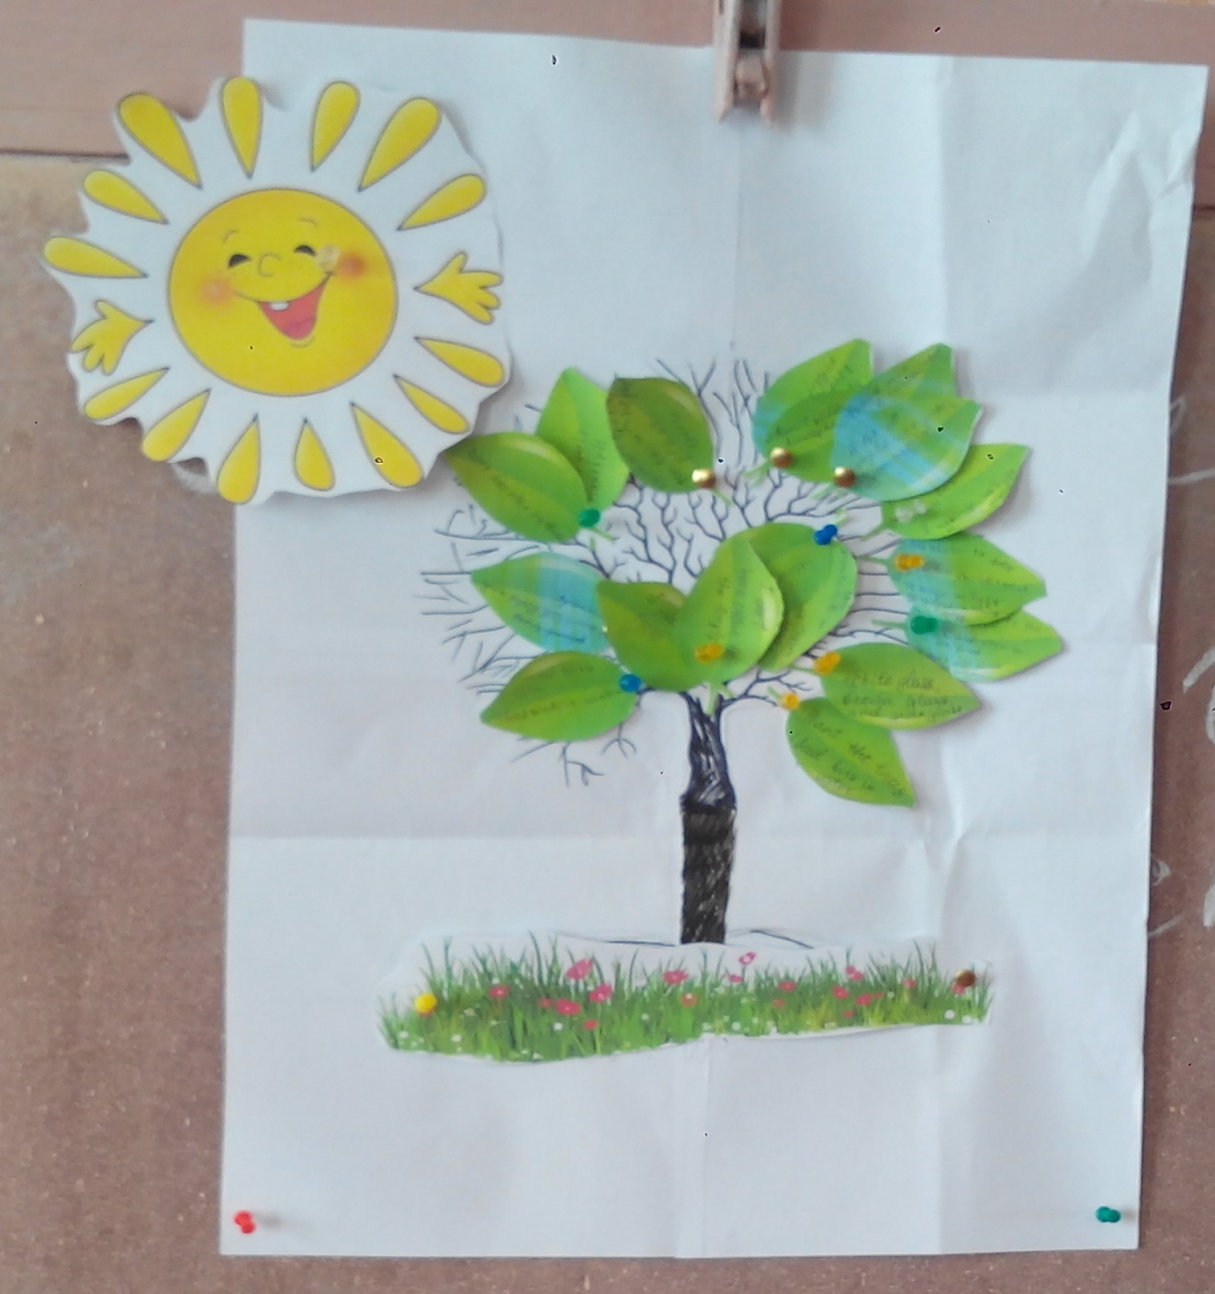
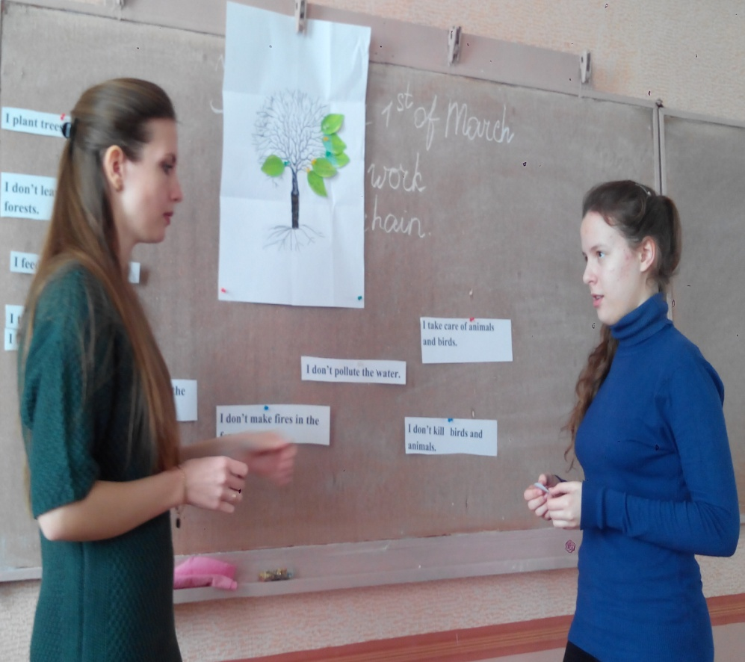
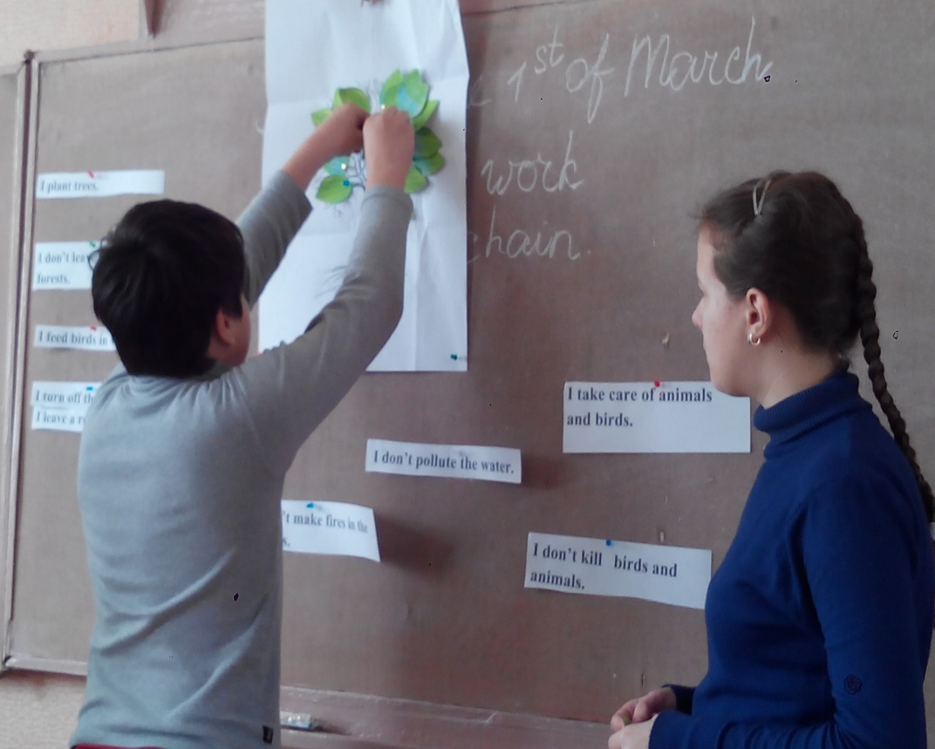
«How to protect the environment ?»

Slide 24
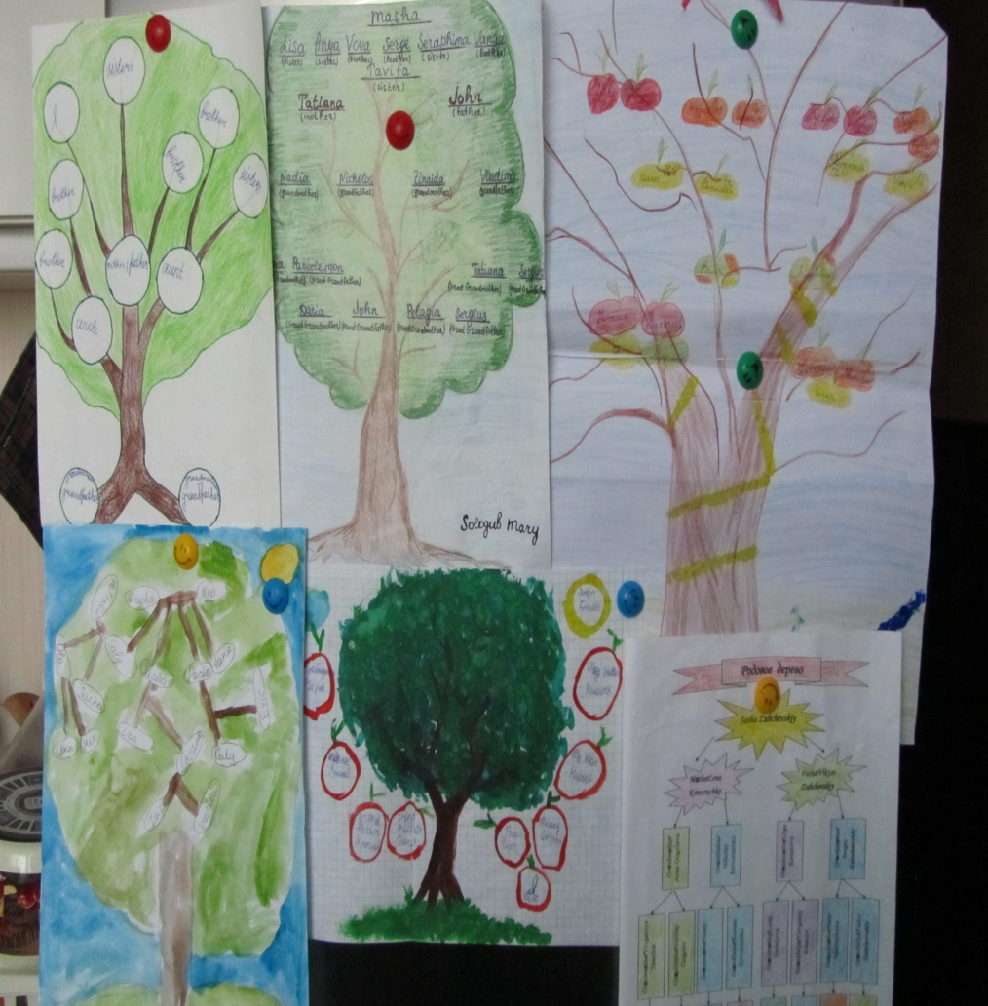
«MY FAMILY TREE»

Slide 25
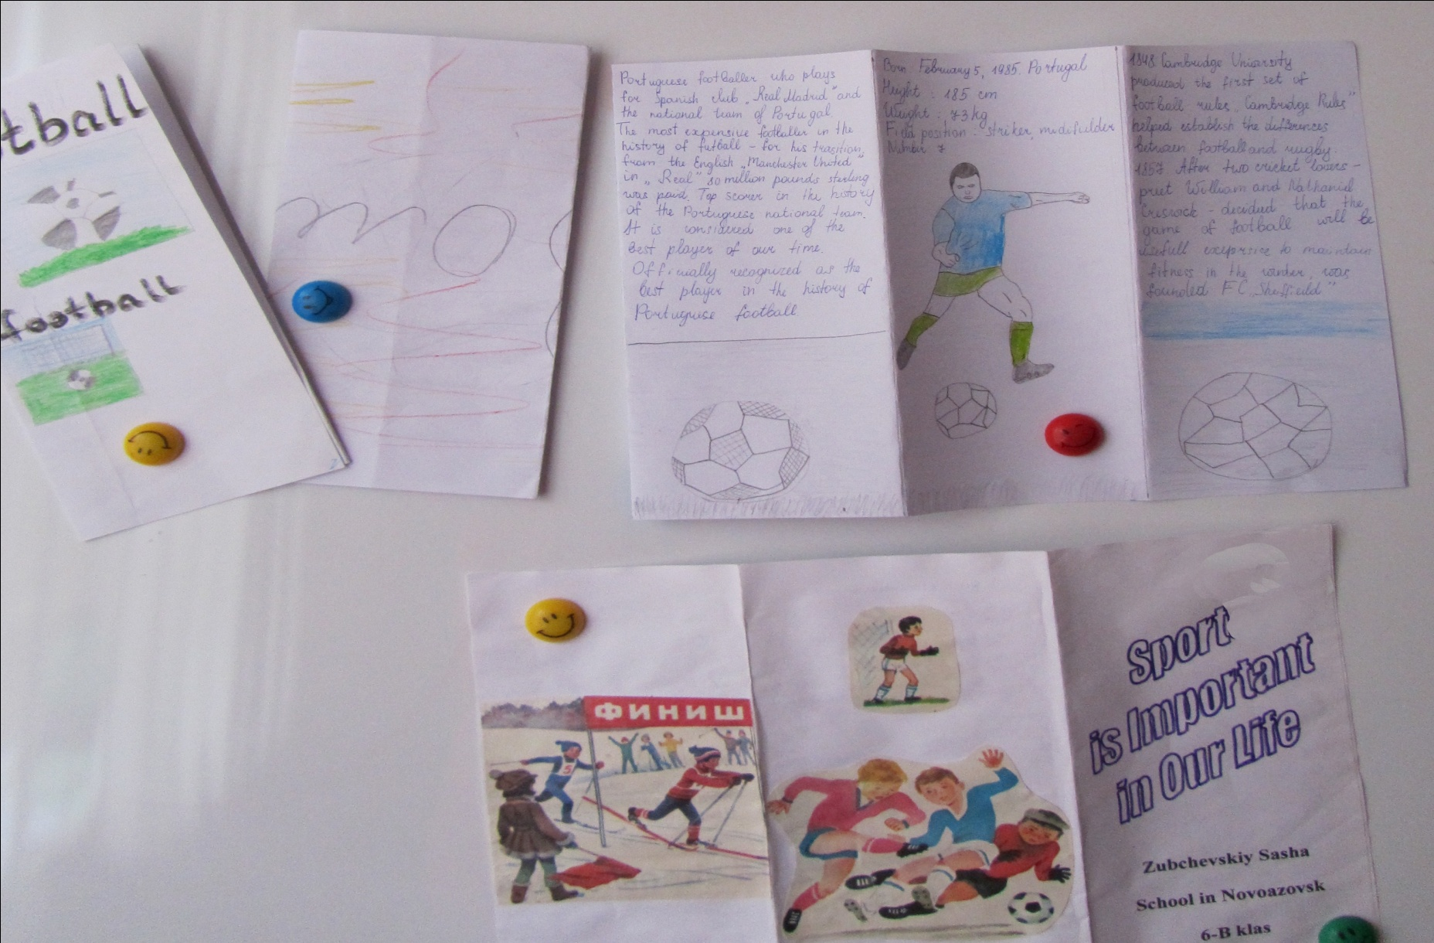
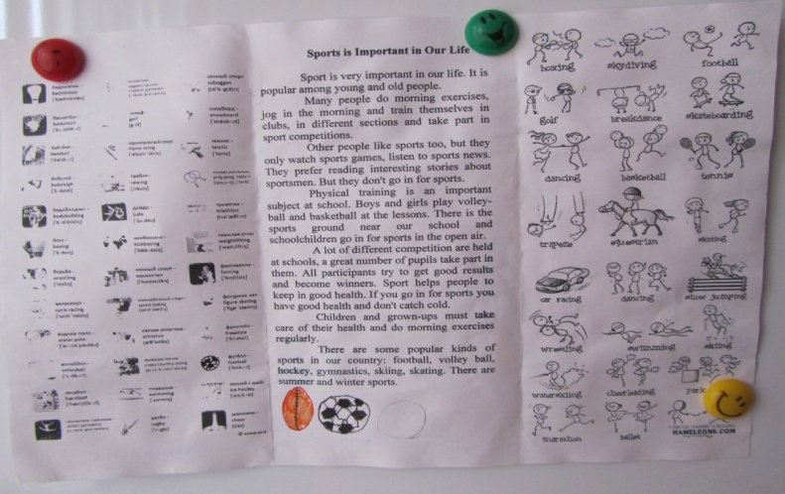
«Sport is important in our life»

Slide 26
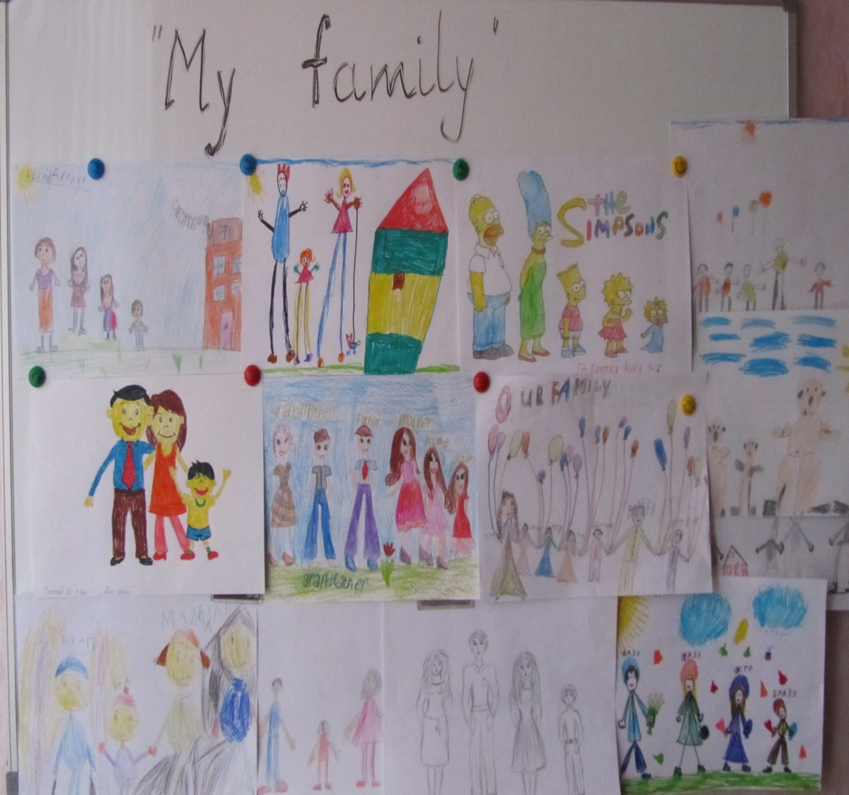
Изобразительный метод
использую на уроках с целью развития:
наблюдательности , навыков совместной работы , развития воображения.

Slide 27
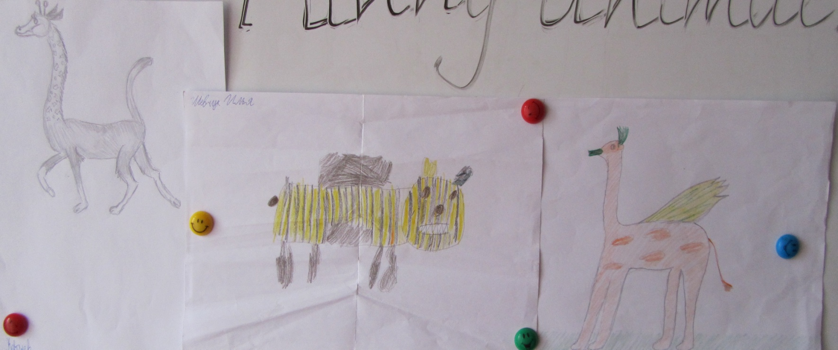
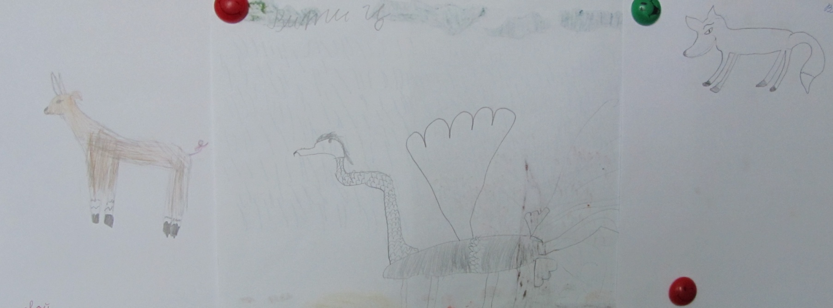
«FUNNY ANIMALS»

Slide 28
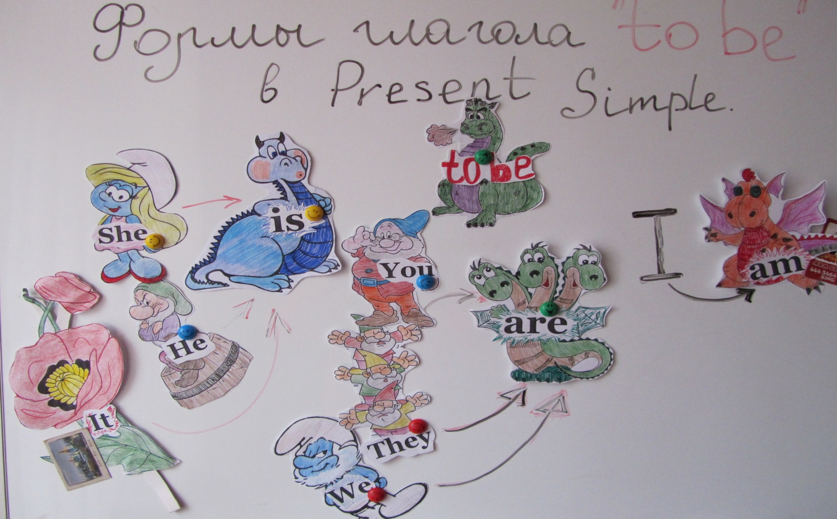
Урок – сказка
Объяснение употребления форм глагола to be в настоящем времени. С помощью ярких персонажей для учеников 3 класса грамматическая структура имела более ясный и понятный характер.

Slide 29
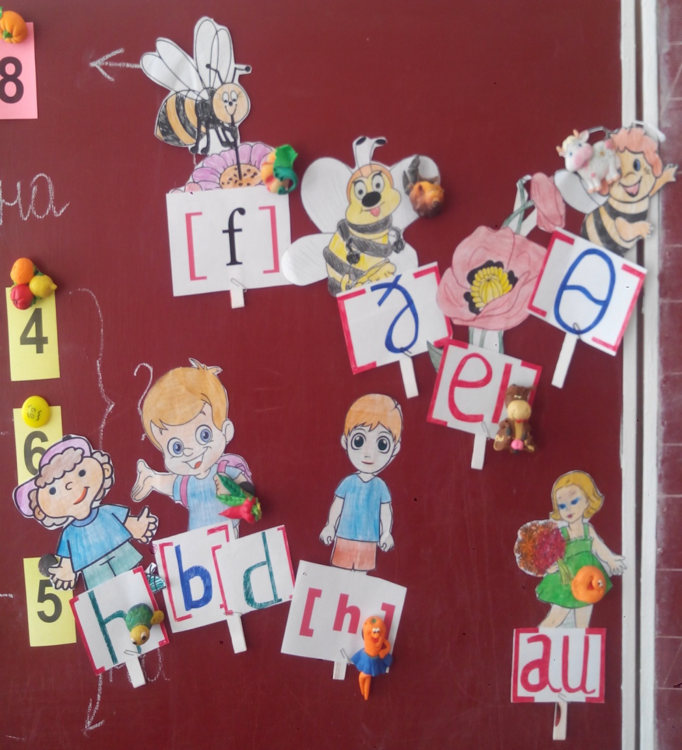
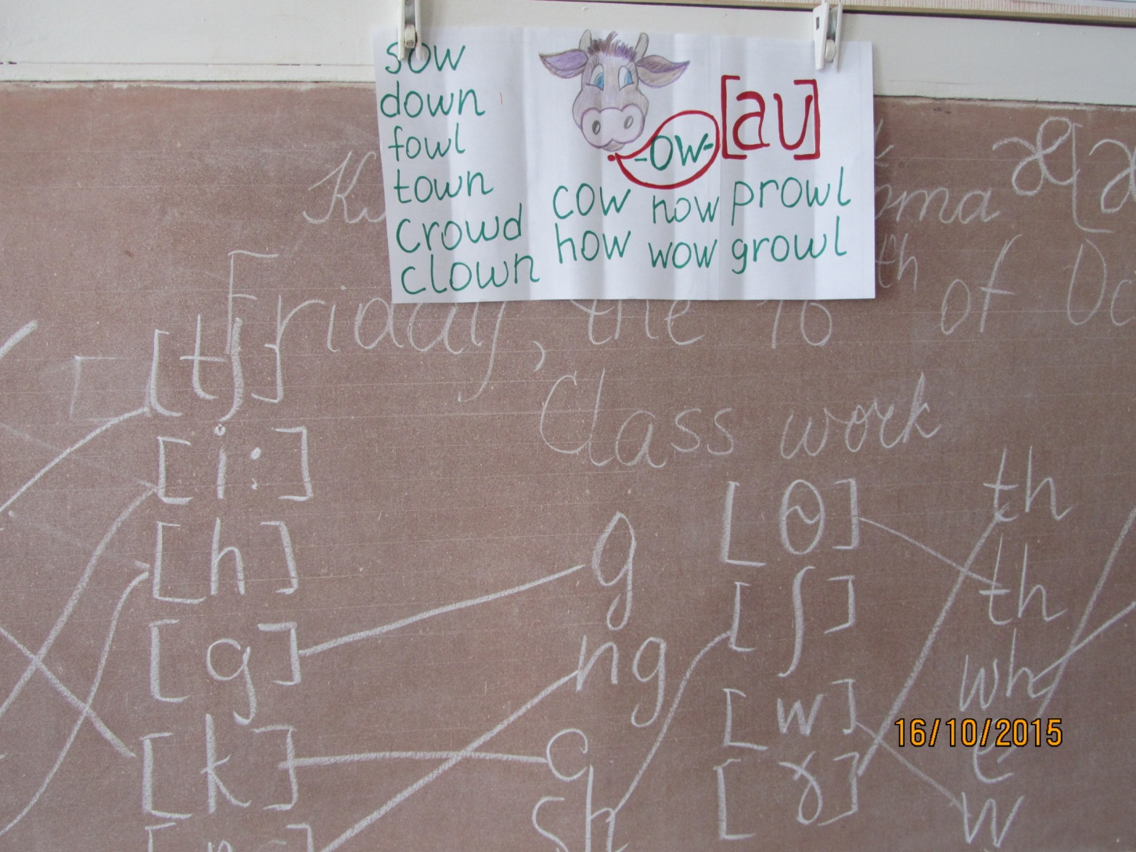
Фонетические игры
Отработка звуков
с помощью увлекательной истории с яркими персонажами
Повторение чтение звуков с использование животного (звукоподражание)

Slide 30
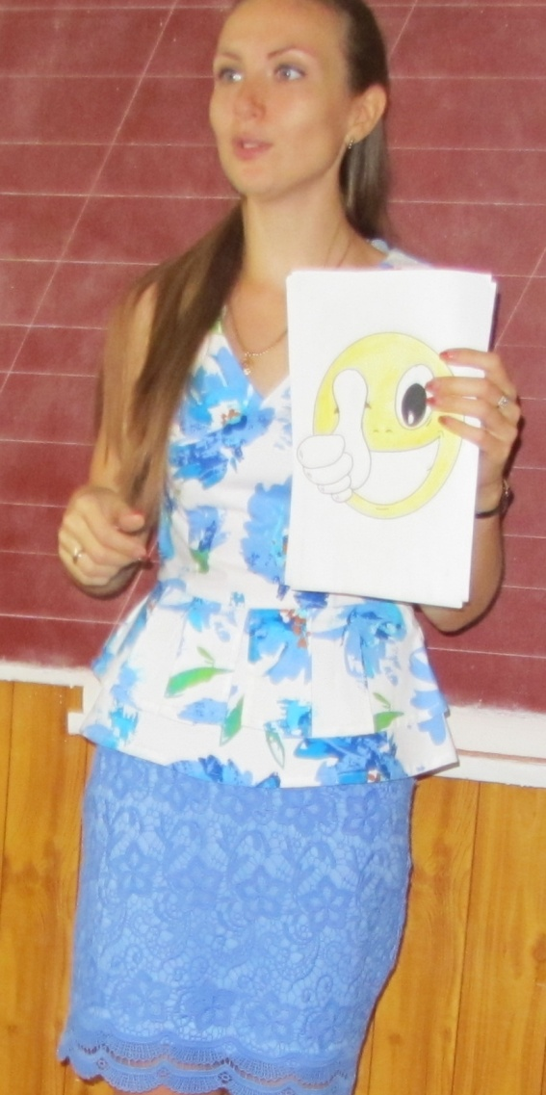
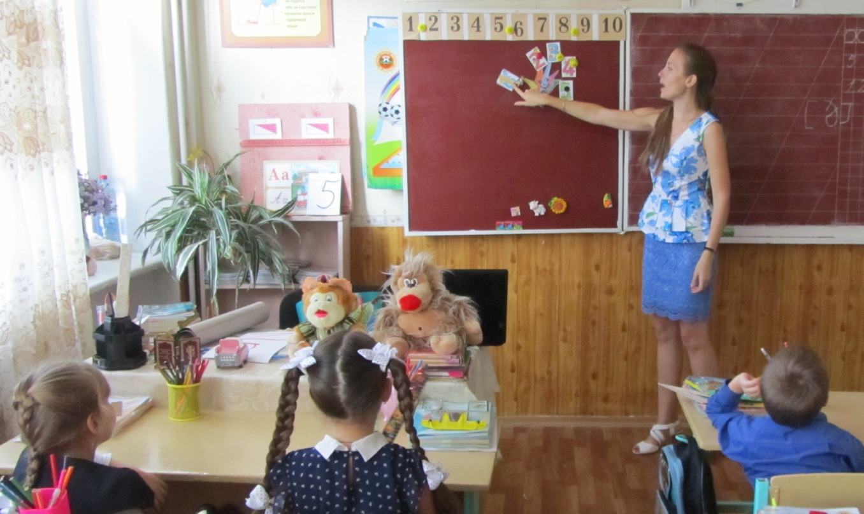
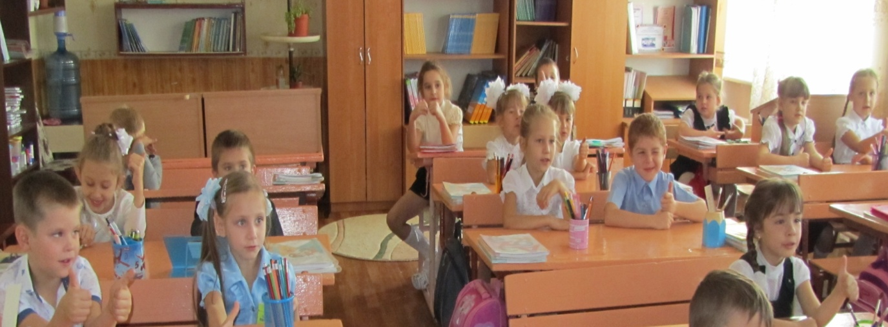
дидактические средства

Slide 31
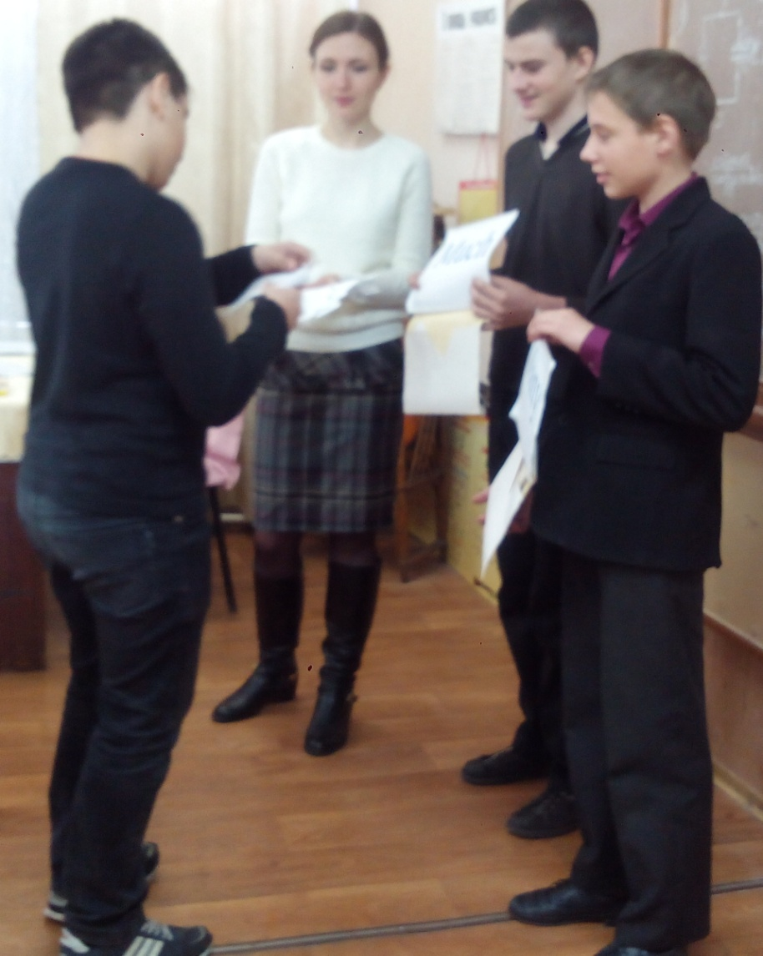
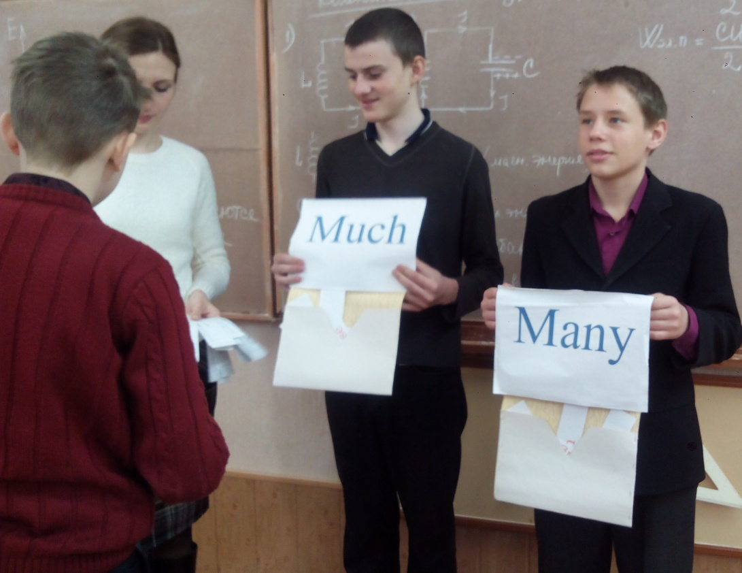
Грамматические игры
Актуализация знаний
в 7 классе по теме «Исчисляемые и неисчисляемые существительные»

Slide 32
Вариант включения интерактивных методов обучения в структуру урока
Начало урока – стадия вызова (актуализации знаний)
Обсуждение домашней творческой работы
«Мозговой штурм» (индивидуальный, парный, групповой, фронтальный)
Кластеры
Хук (притча, игра, «крючок»)
Синквейн («восточный стих»)

Slide 33
Смысловая часть – подача нового материала (самостоятельное добывание новых знаний, обучение друг друга)
«Инсерт»
Опорный конспект
Форма группового взаимодействия — «большой круг».
Кластеры
Различные формы дискуссий
«Аквариум»
Игровые методы
Изобразительный проект (составление вопросов по тексту, составление пересказа отрывка от первого лица)

Slide 34
Рефлексия – получение обратной связи
Хокку (хайку) – японские 3-х стишия
Мини-сочинение
Сказка
Незаконченное предложение
Эссе
Юмористический рассказ
Глоссарий (составление словаря)

Slide 35
принципы осуществления нетрадиционных форм урока:
1
2
3
4
максимальное вовлечение обучающихся в активную деятель
ность на уроке
не развлекате
льность, а заниматель
ность и увлечение как основа эмоционального тона урока
развитие функции общения на уроке как условие обеспече
ния взаимопонимания
«скрытая» дифференциация обучающих
ся по учебным возможнос
тям, интересам, способнос
тям

Slide 36

заключение
Использование нетрадиционных (интерактивных) форм преподавания английского прививает учащимся интерес к изучаемому языку;
создает положительное отношение к его изучению, стимулирует самостоятельную речемыслительную деятельность учеников;
поддерживает внутреннюю мотивацию учения.

Slide 37

Спасибо!

